Slide 1
Hate Speech Analysis
DSC 18 - Bagus Prakoso Gunawan

Slide 2
Metode Penelitian
Penjelasan isi data?
Penjelasan perkolom menjelaskan tentang apa
Tentukan arah analisa dari grafis/chart
Konversi data menjadi chart sebagai analisa untuk mengetahui korelasi.
Korelasi antara HS terhadap golongan tertentu dengan Tingkat kekasaran HS
Korelasi abusive tweet terhadap golongan tertentu

Slide 3
Pendahuluan
Dalam era digital yang semakin berkembang pesat, media sosial telah menjadi platform utama bagi masyarakat untuk berinteraksi, menyampaikan pendapat, dan mengungkapkan perasaan mereka. Namun, di tengah kebebasan ini, fenomena yang mengkhawatirkan telah muncul dalam bentuk hate speech atau ujaran kebencian. Hate speech merupakan bentuk ekspresi yang menyerang atau menghina individu atau kelompok berdasarkan karakteristik seperti ras, agama, gender, atau orientasi seksual.
Penelitian ini bertujuan untuk melakukan analisis mendalam terhadap data hate speech yang tersebar di media sosial, khususnya pada platform Twitter. Fokus utama dari penelitian ini adalah untuk:
Mengkaji korelasi antara hate speech dengan golongan tertentu, seperti ras, agama, gender, dll.
Meneliti korelasi tingkat kekerasan hate speech terhadap golongan tertentu.

Slide 4
Metode Penelitian
Dalam penelitian ini. Terdapat beberapa proses yang dilibatkan.
Data Cleansing
Analisis Data yang digunakan
Display data menggunakan matplotlib dan seaborn

Slide 5
Data Cleansing
Proses data cleansing ini menghapus beberapa huruf dan susunan huruf yang tidak diinginkan. Dalam proses ini dihapus beberapa hal:
Menghapus unicode yang digunakan oleh dalam beberapa data
Menghapus semua character yang tidak dibutuhkan
Menghapus spasi / white space yang berlebihan
Menghapus kata yang sering muncul di Twitter (USER, RT, URL)
Menyusun semua kalimat menjadi Proper Case (huruf kapital hanya digunakan pada awal kalimat)
Koreksi kalimat tidak baku / slang menjadi kalimat baku menggunakan kamus yang telah disediakan.

Slide 6
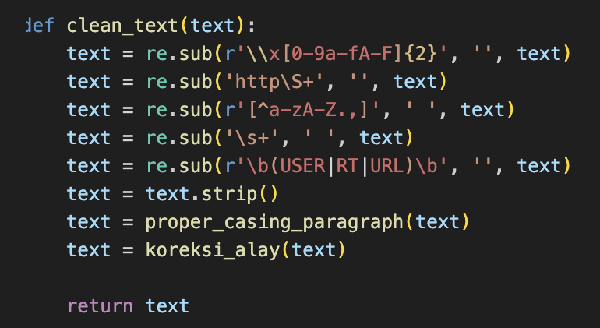
Data Cleansing
Text cleaning function

Slide 7
Data Cleansing
Replace words from dictionary function

Slide 8
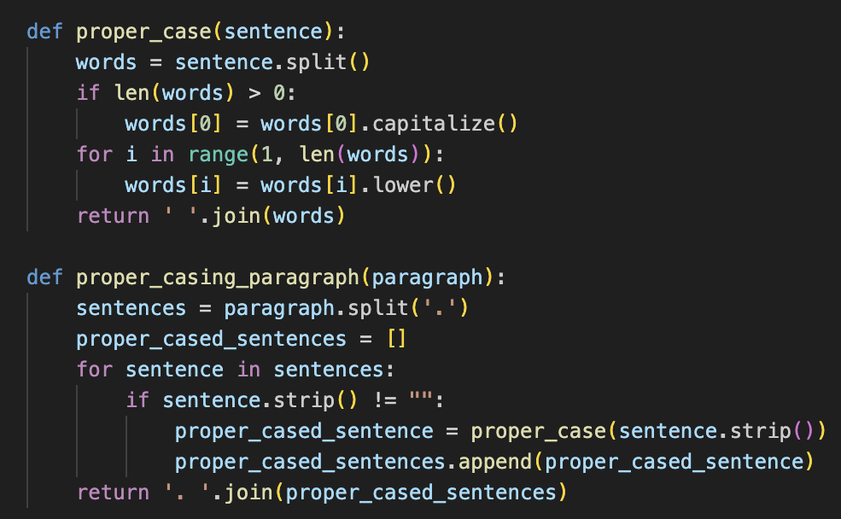
Data Cleansing
Proper case function

Slide 9
Data Yang Digunakan
Data yang digunakan adalah sekumpulan tweet yang mengandung hate speech dan kata-kata abusive. Data ditampilkan dengan berbagai macam column yang menunjukkan hate speech ditujukan kepada siapa dan seberapa kuat kalimat hate speech.

Slide 10
Data Yang Digunakan
Data berisi 0 dan 1. Dimana 0 menunjukkan Salah, 1 menunjukkan Benar pada kriteria pada column
HS_Individual = Hate speech terhadap individual / personal
HS_Group = Hate speech terhadap kelompok masyarakat tertentu
HS_Religion = Hate speech terhadap agama tertentu
HS_Race = Hate speech terhadap ras tertentu
HS_Physical = Hate speech terhadap kondisi fisik tertentu
HS_Gender = Hate speech terhadap jenis kelamin tertentu
HS_Other = Hate speech terhadap hal-hal lainnya selain diatas
HS_Weak, HS_Moderate, HS_Strong = Menunjukkan seberapa kuat level hate speech

Slide 11
Analisis Yang Digunakan
Pemilihan data hate speech dan non hate speech
Besaran data hate speech yang mengandung abusive words
Korelasi antara tujan hate speech dengan kekuatan hate speech

Slide 12
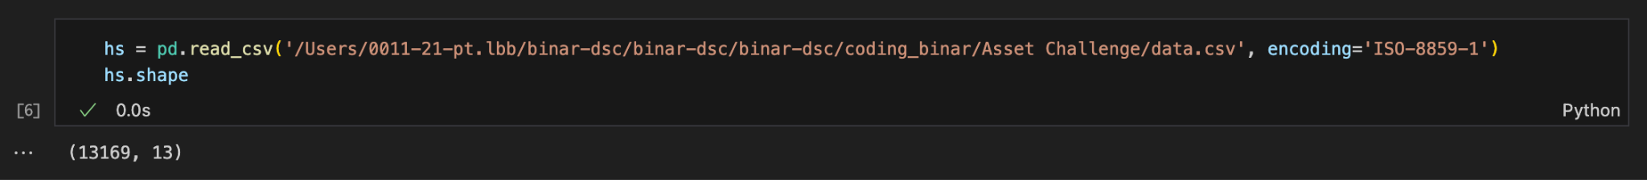
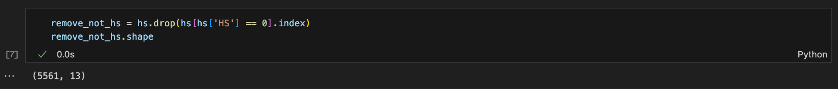
Menghapus data non hate speech
Data sebelum penghapusan non hate speech
Data setelah penghapusan non hate speech

Slide 13
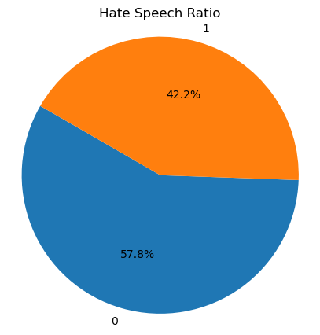
Komparasi Data Hate Speech dan Non Hate Speech
Dari 13.169 total data. Lebih dari separuhnya tidak mengandung hate speech. Untuk memperoleh hasil analisis yang lebih baik. Maka data yang non hate speech yang direpresentasikan dengan angka 0 akan dihapus.
Tersisa 5.561 data yang mengandung hate speech yang berikutnya akan digunakan untuk analisis selanjutnya.

Slide 14
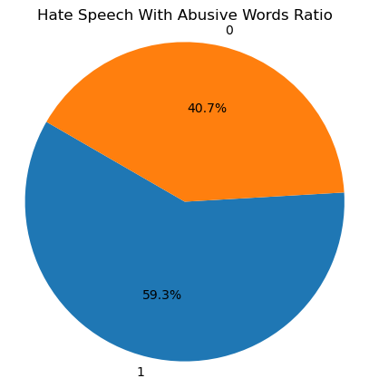
Komparasi Data Hate Speech yang mengandung abusive words
Lebih dari 50% hate speech menggunakan abusive words.

Slide 15
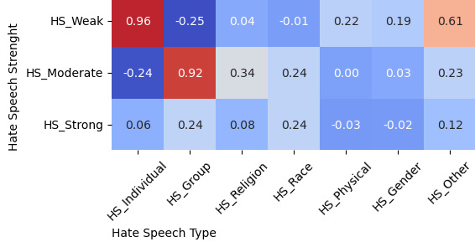
Heatmap Korelasi antara Kekuatan Hate Speech dan Tujuan Hate Speech
Jika dilihat dari heatmap diatas. Hate speech yang ditujukan kepada individu cenderung menerima hate speech yang lemah. Untuk hate speech moderate banyak ditujukan pada kelompok masyarakat tertentu. Hate speech yang kuat banyak ditujukan kepada kelompok ras tertentu dan kelompok masyarakat tertentu.

Slide 16
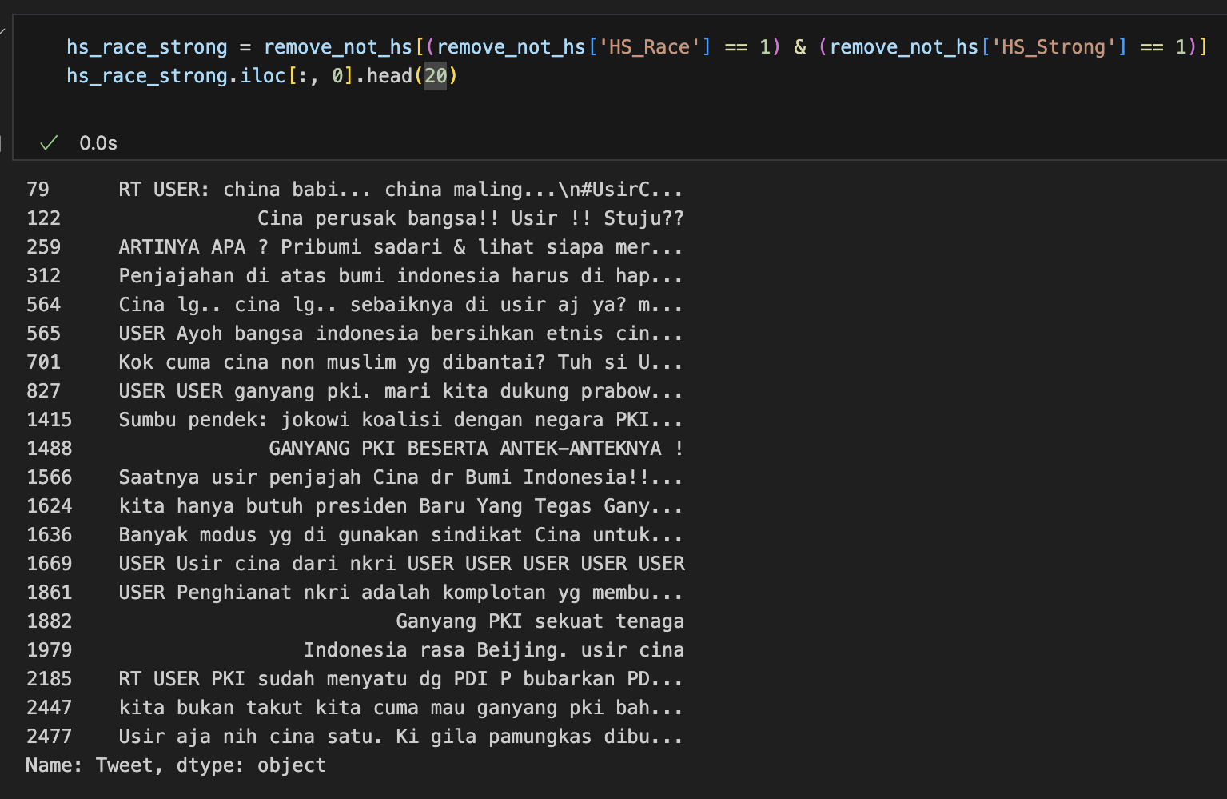
Kesimpulan
Tweet ini diambil dalam kurun waktu pilkada DKI Jakarta tahun 2017. Dimana banyak tweet yang bernada sentimen buruk terhadap kelompok masyarakat dan kelompok ras tertentu. Berdasarkan data heatmap, korelasi terbesar hate speech yang bernada keras. Paling banyak disampaikan kepada kelompok ras tertentu. Dimana hate speech ini banyak ditujukan ke ras Tionghoa dan kelompok masyarakat yang dianggap punya afiliasi dengan PKI.

Slide 17
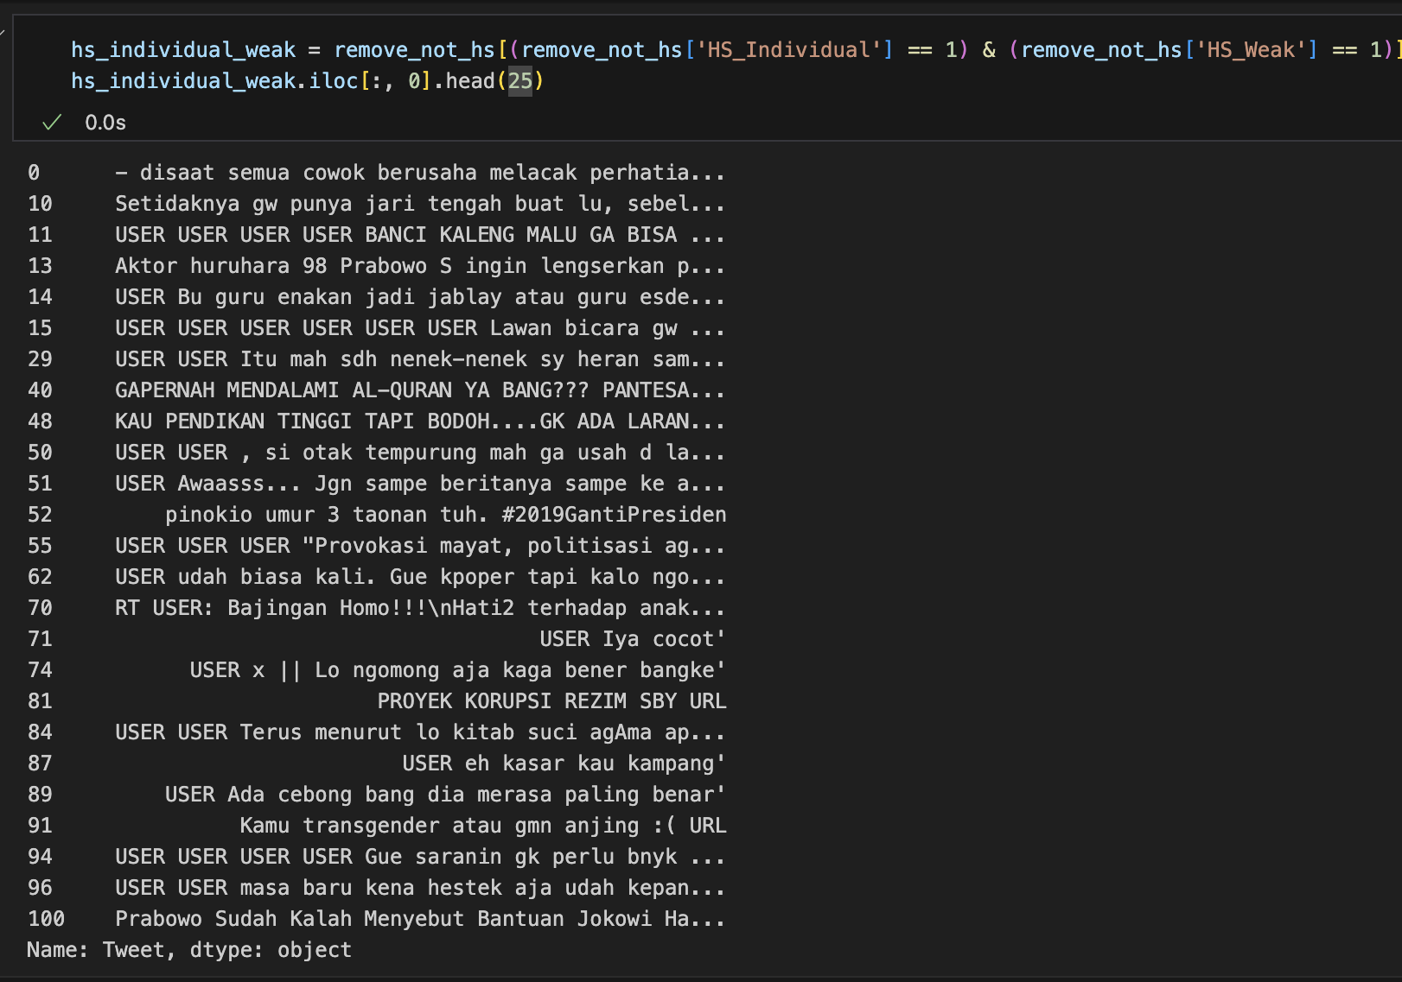
Kesimpulan
Hate speech yang menyerang individual. Mayoritas menyerang dengan sebutan yang merujuk pada pendukung calon gubernur tertentu. Serangan ini mengacu pada perbedaan pendapat karena perbedaan pilihan calon.

Slide 18
GitHub Link
https://github.com/thebagso/24001074-18-BPG-tweetcleansing-gold

